Slide 1

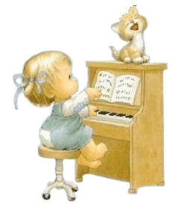
Творческий проект:
«Неделя музыки»
Музыкальный руководитель
Конопелько Елена Анатольевна

Slide 2
Тип проекта: Творческий
Продолжительность проекта: Краткосрочный (три недели)
Участники проекта: Музыкальные руководители, педагоги, дети среднего и старшего дошкольного возраста.
Актуальность: В настоящее время многие современные дети растут на примитивных музыкальных «шедеврах», единственной целью которых является бездумное подчинение ритму и оглушительной какофонии звуков. Это создаёт обстановку духовной бедности и художественной серости и не способствует гармоничному и нравственному развитию.
Необходимо создавать условия для всестороннего развития личности ребёнка, развития его творческих способностей. Наиболее ярко проявляются творческие способности в музыкальной деятельности.
У детей, которые часто соприкасаются с музыкой, более богатый мир чувств, они более отзывчивы на переживания других людей, более жизнерадостны, лучше воспринимают всё новое, хорошо учатся в школе. У каждого ребёнка можно пробудить интерес и любовь к музыке, развить музыкальный слух и голос. Это подтверждается и жизненной практикой и наукой.
Для приобщения детей к музыкальной деятельности в детском саду используются различные формы: занятия, праздники, индивидуальная работа, самостоятельная деятельность. Проведение тематической недели музыки так же поможет решению задач по развитию музыкально-творческих способностей детей.

Slide 3
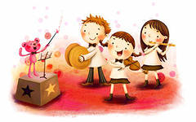
Цель проекта: Развитие музыкально-творческих способностей детей через различные формы и методы.
Задачи:
Продолжать закреплять навыки пения и слушанья у дошкольников.
Формировать навыки музыкальной памяти, запоминания и узнавания произведения по вступлению и мелодии.
Развивать эмоциональную отзывчивость и музыкальное восприятие дошкольников.
Развивать умение слушать вокальную и инструментальную музыку.
Поддерживать желание детей слушать музыкальные произведения и высказываться о них.
Этапы и сроки реализации:
1 этап – подготовительный (7-11 октября). Подбор методического материала, наглядности, изучение литературы.
2 этап – основной (12 - 16 октября). Занятия (подготовка к викторинам).
3 этап - заключительный (19 -23 октября). Викторины, конкурсы.

Slide 4
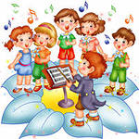
Материальное обеспечение: Учебно-методическая литература, аудио, видео записи, музыкально-дидактические игры, детские музыкальные инструменты.
Литература: Морева Н.А. Методическое пособие «Музыкальные занятия и развлечения в дошкольном учреждении», Л Г.Горькова, Н.Ф.Губанова Пособие «Праздники и развлечения в детском саду», М.А.Михайлова. Пособие «Развитие музыкальных способностей детей», О.П.Радынова «Слушаем музыку», Н.Г.Кононова. Из опыта работы «Обучение дошкольников игре на детских музыкальных инструментах».
Ожидаемый результат:
В результате реализации проекта у детей закрепятся певческие навыки, будет развиваться музыкальная память, формироваться умение слушать вокальную и инструментальную музыку, повысится интерес к музыкальной деятельности.

Slide 5
План реализации проекта:
Тема | Задачи | Формы проведения, методы и приёмы | Используемый материал | Сроки проведения | Ответственные
1.Слушанье классической, народной, инструментальной музыки | Развивать эмоциональную отзывчивость, умение слушать классическую музыку. | Слушанье в свободное от занятий время. | Аудиозаписи | В течении недели | Муз. руководители
2. Викторина «В гост и к музыке» | Продолжать развивать умение слушать песенки из мультфильмов, угадывать звучание инструментов, развивать эмоциональную отзывчивость. | Соревнование между двумя старшими группами | Карточки с изображением музыкальных инструментов, аудиозапись, | 19 октября и 20 октября | Муз. руководители
3.Музыкальное развлечение на средних группах «В гости к Петрушке» | Развивать умение слушать, эмоционально откликаться, воспитывать любовь к музыке. | Игровое занятие с использованием театра игрушек, участие в исполнении. | Аудиозапись видеопрезентации, игрушки, | 20 и 21 октября | Муз.рук. Бондарь Ю.В.

Slide 6
4. Музыкальная викторина «В гости к музыке» | Развивать музыкальную память, учить эмоционально откликаться, воспитывать доброжелательные отношения. | Соревнование между двумя подготовительными группами | Игрушки сказочных героев, музыкальный материал. | 21 и 22 октября | Муз. руководители
5. Музыкальный конкурс «Играем, танцуем и поём» для педагогов. | Способствовать установлению творческих взаимоотношений участников, закреплять знания о композиторах, умение угадывать на слух муз. произведениия, навыки пения хором, воспитывать дружеские отношения. | Конкурсная игровая программа, угадывание музыкальных произведений, исполнение песен, частушек, танцев. | Аудиозапись, музыкальные инструменты. | 23 октября | Музыкальные руководители, хореограф, педагоги.

Slide 7
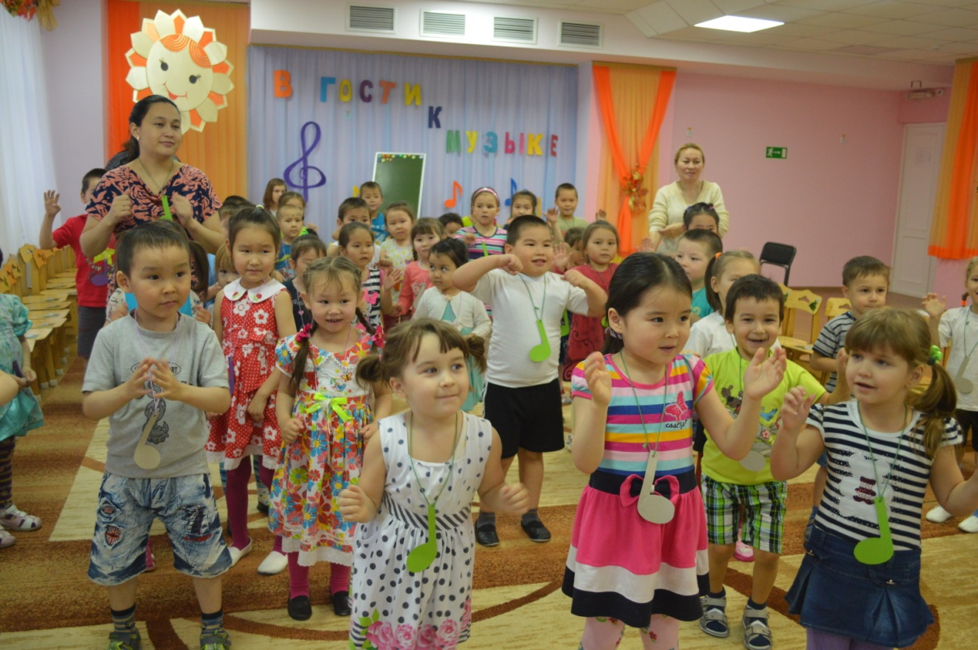
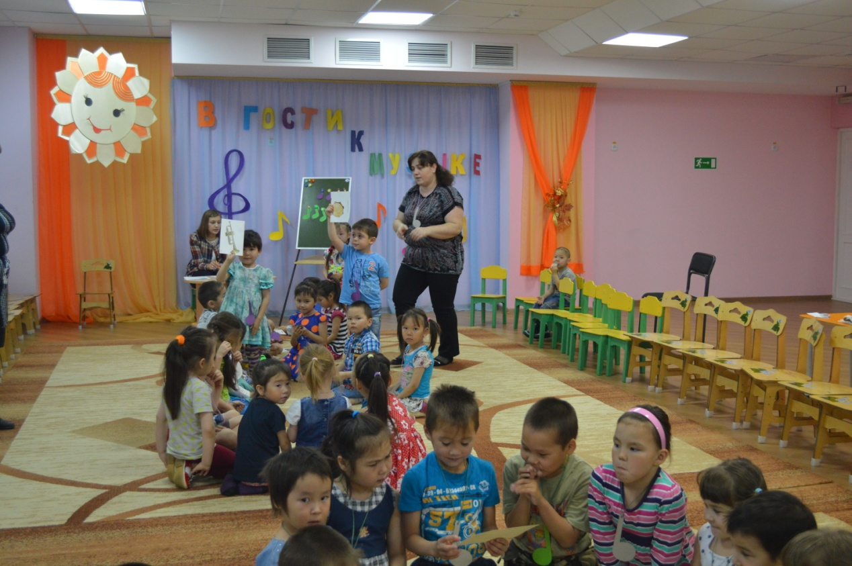

Slide 8
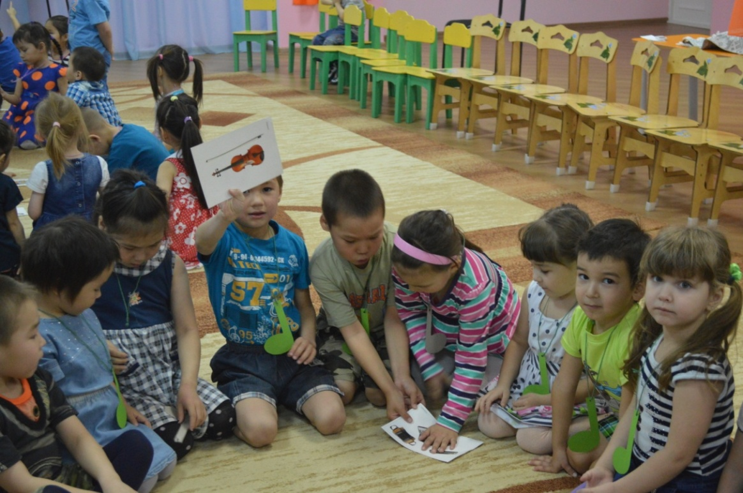
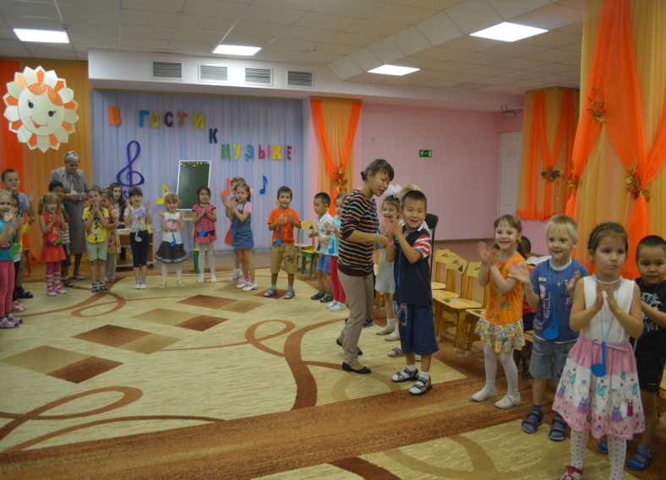
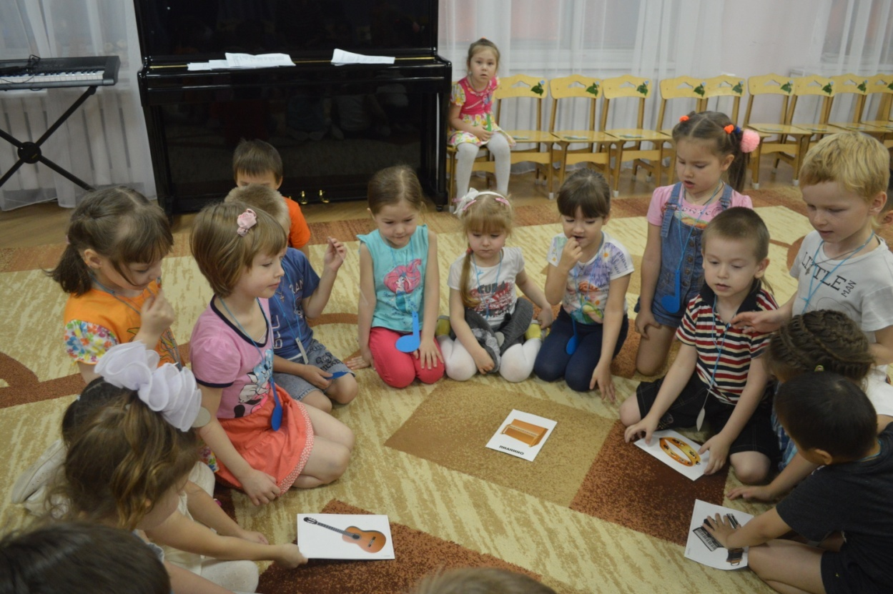
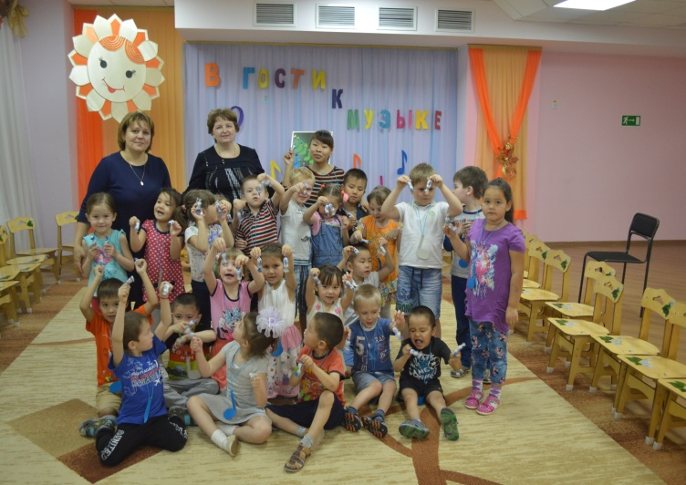

Slide 9
